Slide 1
壹
3.1温度

Slide 2
贰
一．温度

Slide 3


A
1.温度的国际单位是( ____ )
A.K
B.℃
C.华氏度
D.都不对
【解析】解：温度是描述物体冷热程度的物理量，温度的国际单位是开尔文，简称开，符号是K。
故选：A。

Slide 4
C
2.0℃的水和0℃的冰相比较( ____ )
A..冰冷
B.水冷
C.一样冷
D.以上判断都不对
【解析】解：0℃的水和0℃的冰温度都是0℃，虽然状态不同，但温度相同，所以冷热程度相同。
故选：C。

Slide 5
C
3.适合人喝的温水的温度范围是( ____ )
A.-10～0℃
B.0～10℃
C.30～40℃
D.90～100℃
【解析】正常人的体温约为36.5℃，故适合人喝的温水的温度范围为30～40℃，C正确，ABD错误。故选C。

Slide 6
D
4.下列估测的数据，你认为最接近生活实际的是( ____ )
A.人洗澡时淋浴水温约为70℃
B.课桌的高度大约1.5m
C.人正常呼吸一次的时间约为20s
D.人感觉舒适的温度约为25℃
【解析】解：A.人洗澡时淋浴水温约为40℃，故A不符合实际；
B.课桌的高度大约0.75m,故B不符合实际；
C.人正常呼吸一次的时间约为2s,故C不符合实际；
D.人感觉舒适的温度约为25℃，故D不符合实际。
故选：D。

Slide 7
叁
二．温度计的工作原理

Slide 8

5.如图为某同学用小瓶、橡皮塞、水、玻璃管自制的温度计，下列关于该温度计的说法正确的是( ____ )
A.将小瓶放入热水中，玻璃管中水柱下降
B.温度计的设计利用了液体热胀冷缩的性质
C.制作温度计时，玻璃管越粗越好
D.瓶子应当尽量使用不容易传热的材料
B
【解析】解：A、将小瓶放入热水中，瓶内液体受热膨胀，玻璃管中水柱上升，故A错误；
B、温度计是根据液体的热胀冷缩制成的，故B正确；
C、升高相同的温度时瓶子越大，玻璃管越细，液柱变化越明显，故C错误；
D、瓶子最好使用导热性能好的材料，故D错误。
故选：B。

Slide 9
6.液体温度计是根据 __________________ 的性质制成的。
液体的热胀冷缩
【解析】解：液体温度计是根据液体的热胀冷缩的性质制成的。
故答案为：液体的热胀冷缩。

Slide 10

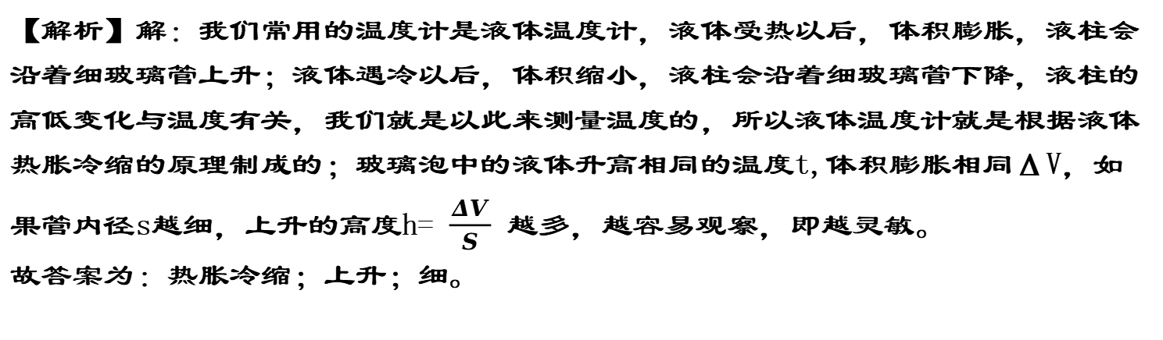
7.如图所示为小林利用玻璃小药瓶、透明玻璃管、红墨水等器材制作的温度计，该温度计是根据液体 __________ 的原理制成；如果将玻璃小药瓶放到热水中，玻璃管中的液柱会 _____ (选填“上升”或“下降”)；为了提高该温度计的精确度，可以换用内径更 ____ (选填“粗”或“细”)的玻璃管。
热胀冷缩
上升
细
【解析】解：我们常用的温度计是液体温度计，液体受热以后，体积膨胀，液柱会沿着细玻璃管上升；液体遇冷以后，体积缩小，液柱会沿着细玻璃管下降，液柱的高低变化与温度有关，我们就是以此来测量温度的，所以液体温度计就是根据液体热胀冷缩的原理制成的；玻璃泡中的液体升高相同的温度t,体积膨胀相同ΔV，如果管内径s越细，上升的高度h= $$\frac{ΔV}{S}$$ 越多，越容易观察，即越灵敏。
故答案为：热胀冷缩；上升；细。

Slide 11
三．温度计的使用及其读数

Slide 12
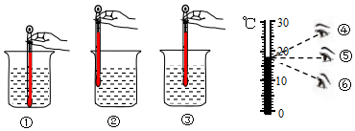
8.如图所示，关于温度计的使用，下列判断正确的是( ____ )
A.①和②操作正确
B.③和④操作正确
C.⑤和⑥操作正确
D.③和⑤操作正确
D

Slide 13
【解析】解：①温度计的玻璃泡碰到了容器的底部，故①操作不正确；
②温度计的玻璃泡碰到了容器的侧壁，故②操作不正确；
③温度计的玻璃泡全部浸入被测液体中；没有碰到容器底或容器壁，故
③操作正确；
④读数时视线俯视，故④操作不正确；
⑤读数时视线与液柱上表面相平，故⑤操作正确；
⑥读数时视线仰视，故⑥操作不正确；
故选：D。

Slide 14
C
9.关于实验室常用温度计的使用，下列正确的是( ____ )
A.温度计玻璃泡浸入液体后要立即读数
B.为了方便，需要将温度计从被测液体中拿出来读数
C.温度计是根据液体热胀冷缩的规律制成的
D.使用时，温度计的玻璃泡可以碰到容器底和容器壁
【解析】解：A．温度计玻璃泡浸入液体后要稍候一会儿，待温度计的示数稳定后再读数，故A错误；
B．读数时玻璃泡要继续留在被测液体中，故B错误；
C．温度计是根据液体热胀冷缩的规律制成的，故C正确；
D．使用时，温度计的玻璃泡不可以碰到容器底和容器壁，故D错误。

Slide 15
10.在“用温度计测量水的温度”实验中，要经历以下几个步骤，正确的排序是( ____ )
①选用合适量程的温度计
②估计被测水的温度
③正确读出温度示数并记录结果
④将温度计从液体中取出
⑤将感温泡正确浸入液体中，待温度计的示数稳定
A.②①⑤③④
B.①②⑤③④
C.②①⑤④③
D.①②⑤④③
A

Slide 16
【解析】解：正确使用步骤为：估计被测水的温度；选用合适量程的温度计；将感温泡正确浸入液体中，待温度计的示数稳定；正确读出温度示数并记录结果；将温度计从液体中取出。
故正确的排序为：②①⑤③④。
故选：A。

Slide 17
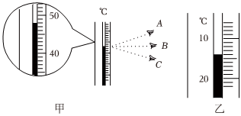
B
11.如图所示，图甲中正确读取温度计示数的方法是 ____ ，图甲中温度计的示数是 ____ ℃，图乙中温度计的示数是 _____ ℃。
_____
48
-14

Slide 18
【解析】解：温度计读数时视线应与液柱的液面相平，故正确的读数方法是B，A为俯视，读数偏大，C为仰视，读数偏小；
由图甲可知，该温度计的分度值为1℃，液柱的液面在0刻度线以上，是零上，故示数为48℃；
由图乙可知，该温度计的分度值为1℃，液柱的液面在0刻度线以下，是零下，故示数为-14℃；
故答案为：B；48；-14。

Slide 19
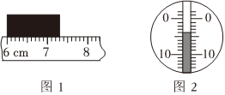
12.如图1所示，是某同学测量某物体长度的情景，则该物体的测量长度为 ______ cm；在寒冷的冬天某同学于户外测量了当地的气温，温度计显示的情景如图2所示，则该温度计显示的温度为 ____ ℃。
1.31
-4
【解析】解：(1)刻度尺的分度值是1mm,物体的长度是7.31cm-6.00cm=1.31cm；
(2)温度计的分度值是1℃，示数在零刻度以下，此温度计显示的温度是-4℃。
故答案为：1.31；-4。

Slide 20
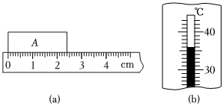
2.40
36
13.图(a)中，物体A长度为 ______ cm,图(b)中，温度计的示数是 ____ ℃。______
【解析】解：(1)图a中，刻度尺的分度值是1mm,物体A长度为2.40cm；
(3)图b中温度计的刻度是越往上示数越大，因此对应的温度是零摄氏度以上的温度值，分度值为1℃，因此温度值为36℃。
故答案为：2.40；36。

Slide 21
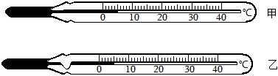
14.中国科兴疫苗需保存在低于8℃的环境中。夏季，运输过程中为监测疫苗温度是否超标，应在冷藏箱内放置如图所示的温度计 ____ (甲/乙)。在接收点，为正确读数，验收人员 _____ (能/不能)把温度计从冷藏箱中取出读数，温度计示数如图所示，表明疫苗 _____ (安全/不安全)。
_________
乙
不能
安全

Slide 22
【解析】解：由题可知疫苗需保存在低于8℃的环境中，即保存环境温度最高为8℃；甲温度计是普通温度计，
乙温度计的构造类似于体温计；根据温度计的构造特点，温度升高后水银柱升高，不会再降下去，可以测定最高温度，故应在冷藏箱内放置温度计乙；
乙温度计可以离开被测物体读数，但外界温度高，温度计示数会升高，故验收人员不能把温度计从冷藏箱中取出读数；
由图乙可知：温度计的分度值为1℃，示数为5℃；根据疫苗存放要求需保存在低于8℃的环境中，表明疫苗安全。
故答案为：乙；不能；安全。

Slide 23
四．体温计的使用及其读数

Slide 24
15.用两支体温计给两位病人测量体温，读数都是37.5℃。若在不甩的情况下，直接给另外两位病人测量体温(这两位病人的实际体温分别是36.5℃和39.5℃)，则这两支体温计的读数将分别为( ____ )
A.37.5℃、39.5℃
B.都是37.5℃
C.都是39.5℃
D.36.5℃、39.5℃
A

Slide 25
【解析】解：体温计玻璃泡的上方有一段非常细的缩口，使用前用力甩几下，玻璃泡上方的水银才能回到玻璃泡中；若不甩体温计，
则温度降低时水银不会自动下降。用示数是37.5℃的体温计去测量36.5℃人的体温时，由于体温计没有甩，水银柱不会下降，所以示数仍为37.5℃；用示数是37.5℃的体温计去测量39.5℃人的体温时，水银柱可以自由继续升高，故示数为39.5℃，故A正确。
故选：A。

Slide 26

16.关于如图所示的水银体温计，下列说法正确的是( ____ )
A.体温计每次测量前都要甩，使进入管内的水银回到玻璃泡内，这是利用了水银的重力
B.水银体温计测温过程中，水银面上升，但管中水银密度不变
C.用示数为36.5℃的体温计，在没有甩的情况下测量37℃的体温，则最终读数仍为36.5℃
D.水银体温计之所以使用水银而不用水，是因为水银受热后膨胀程度更明显
D

Slide 27
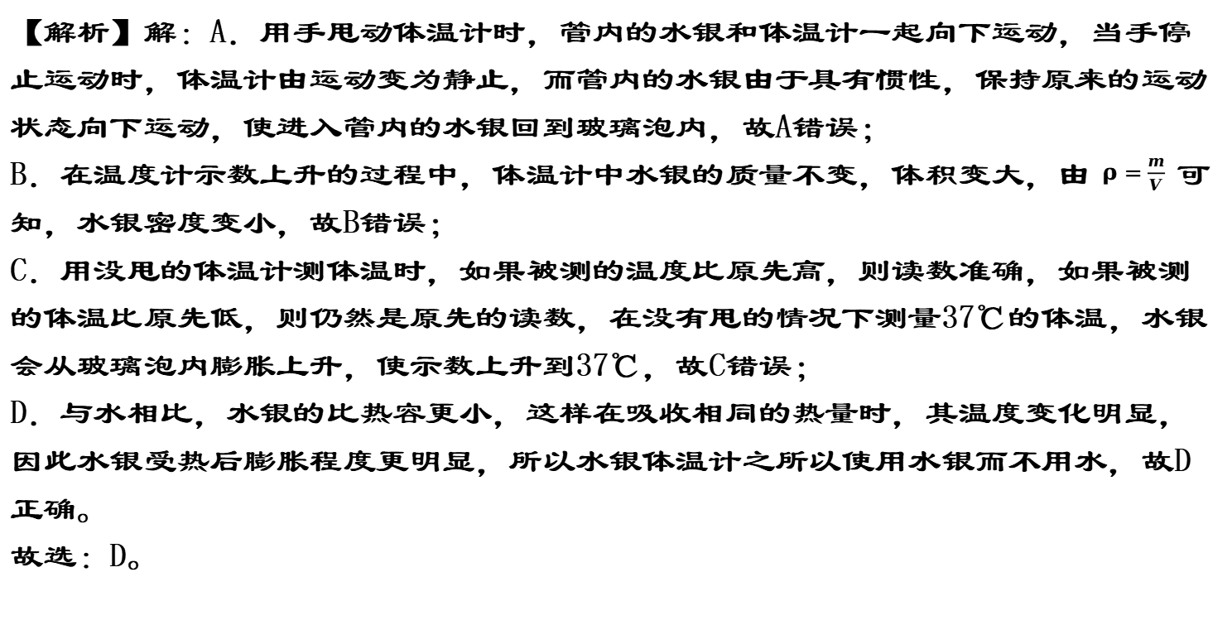
【解析】解：A．用手甩动体温计时，管内的水银和体温计一起向下运动，当手停止运动时，体温计由运动变为静止，而管内的水银由于具有惯性，保持原来的运动状态向下运动，使进入管内的水银回到玻璃泡内，故A错误；
B．在温度计示数上升的过程中，体温计中水银的质量不变，体积变大，由 $$ρ=\frac{m}{V}$$ 可知，水银密度变小，故B错误；
C．用没甩的体温计测体温时，如果被测的温度比原先高，则读数准确，如果被测的体温比原先低，则仍然是原先的读数，在没有甩的情况下测量37℃的体温，水银会从玻璃泡内膨胀上升，使示数上升到37℃，故C错误；
D．与水相比，水银的比热容更小，这样在吸收相同的热量时，其温度变化明显，因此水银受热后膨胀程度更明显，所以水银体温计之所以使用水银而不用水，故D正确。
故选：D。

Slide 28
17.一位年轻的护士在忙碌中用同一支体温计连续测了甲、乙、丙三人的体温，中途没有将水银甩回玻璃泡内，结果三人的体温都是38.5℃，有关三人真实体温下列说法正确的是( ____ )
A.三个人体温都是38.5℃
B.甲的体温一定是38.5℃
C.乙、丙两人的体温都低于38.5℃
D.三个人中有至少一人体温是38.5℃
B
【解析】解：用同一支体温计连续测了甲、乙、丙三人的体温，中途没有将水银甩回玻璃泡内，则温度计的示数不会下降，故甲的体温一定为38.5℃，乙和丙的体温低于或等于38.5℃，故ACD错误，B正确。

Slide 29

37.6
18.如图所示，体温计的示数是 ______ ℃。
________
【解析】解：体温计每大格是1℃，每大格内有10小格，所以分度值是0.1℃，体温计的液柱末端在37℃后面的第6小格刻度线处，故体温计的读数为37.6℃。
故答案为：37.6。

